Slide 1
RÉGLER UNE TENSION AVEC digitalWrite()
Il est possible de régler la tension présente à la plupart des broches. Cette tension peut être réglée à deux niveaux :
HIGH : règle la tension à 5V
LOW : règle la tension à 0V (GND)
Pour régler la tension électrique présente à une broche, nous utilisons la paire de fonctions suivantes :
1) Configurer la broche en mode sortie :
2) Régler la tension avec l’une des commandes suivantes :

Slide 2
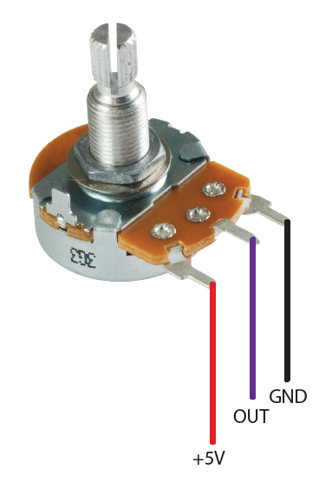
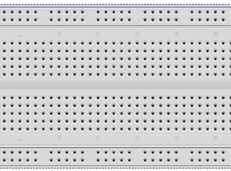
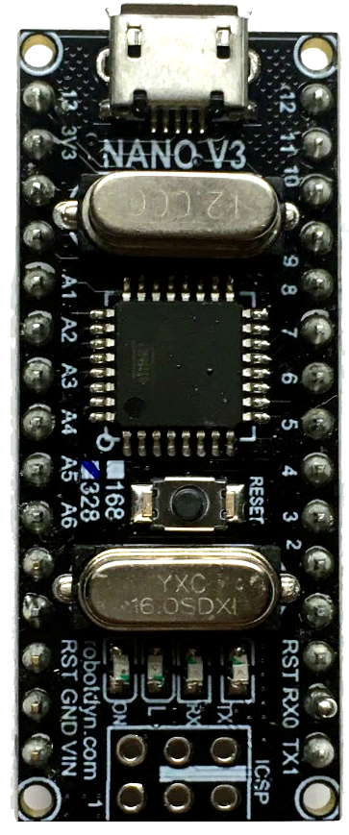
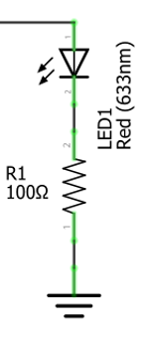
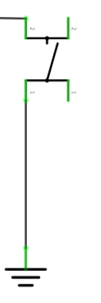
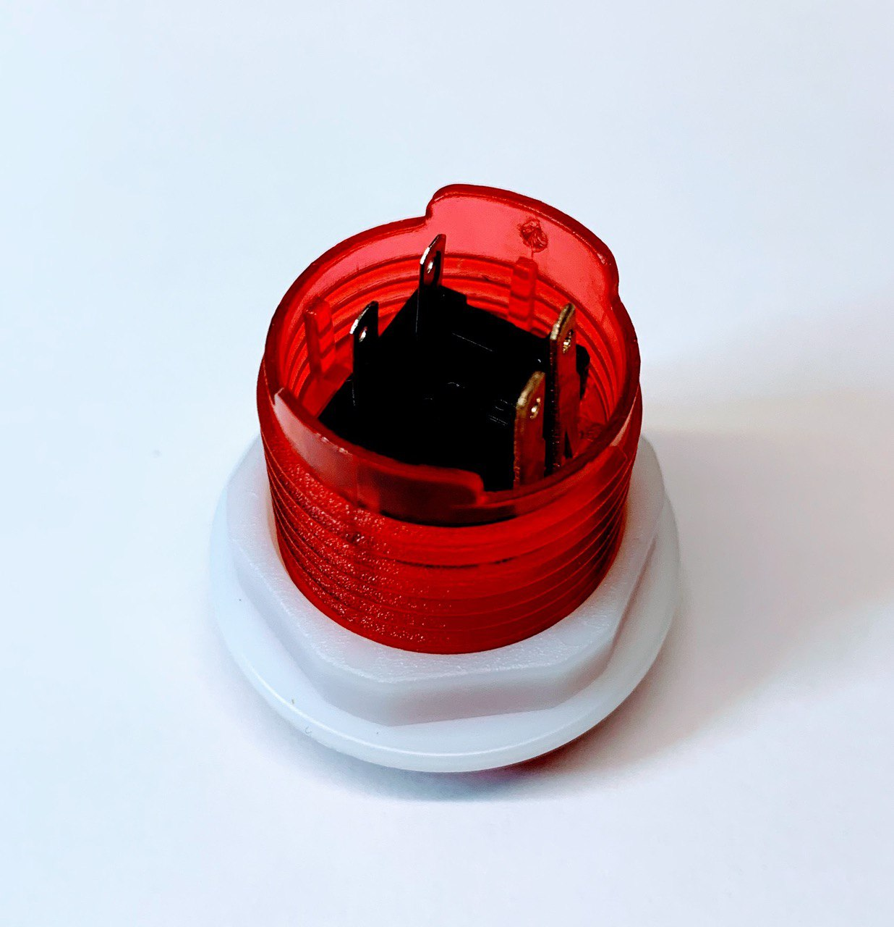
CONNECTER ENSEMBLE
Relier tous les «GND» n’importe où dans la zone en noir. Relier tous les «5V» n’importe où dans la zone en rouge.
Relier les deux zones noires ensemble. De même avec les deux zones rouges.
GND
5V
Ajoutez la DEL du bouton à votre circuit.
A1
GND
5V
GND
5V
3 (D3)
4 (D4)

